Slide 1

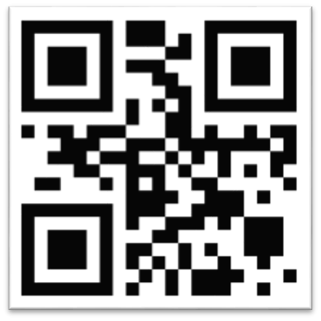

基于Python实现的
QR二维码的生成与识别程序
答辩人：高永圣
导 师：张博、李鑫
2014年6月10日

Slide 2
目录页
01 | 选题背景
02 | 需求分析
03 | 编写程序
04 | 结果分析
contents

Slide 3
1、选题
背景
资产管理
提高企业资产可利用率、降低企业运行
维护成本。
QR二维码
一种信息容量大、可靠性高、成本低廉的
矩阵二维码符号，应用广泛。

Slide 4
1、选题
目标
目 标
提供一种能够提高机房设备资产清点速度的方法
要求1
将设备资产信息编码为QR二维码
要求2
解码QR二维码得到设备资产信息
要求3
以网页形式展示功能，使用Python语言

Slide 5

2、需求分析
输入数据
生成QR二维码
在网页界面输入资产数据
根据输入的数据
生成QR二维码
返回数据
将生成的QR二维码或
解码信息返回给网页

Slide 6
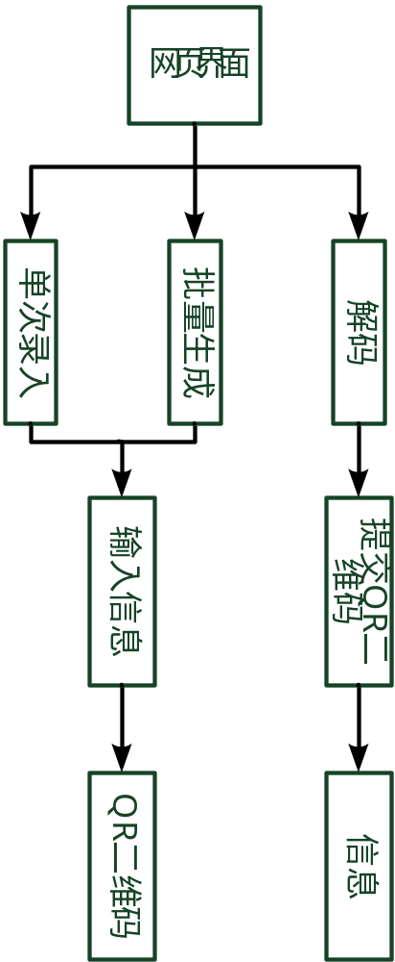
2、需求分析

Slide 7
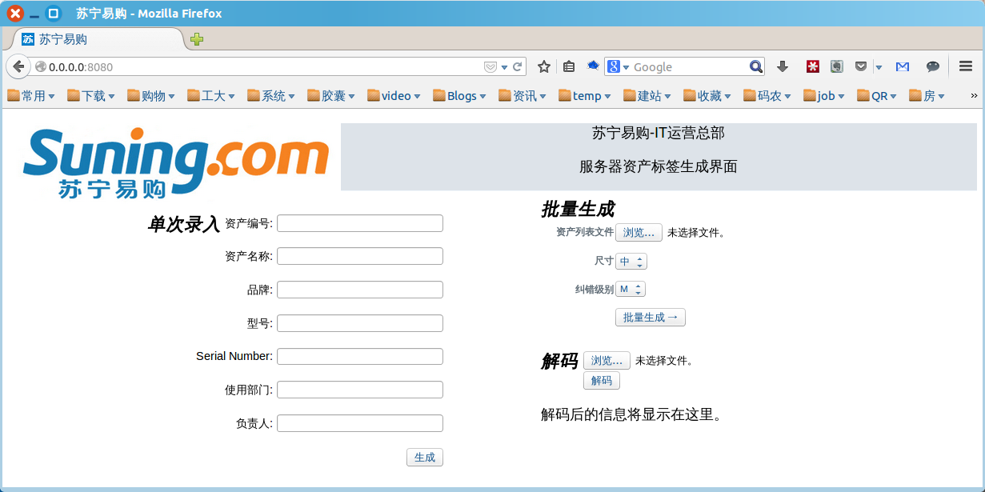
3、编写程序

Slide 8
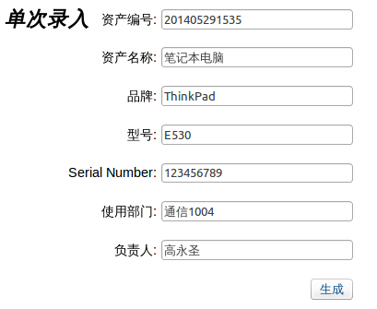
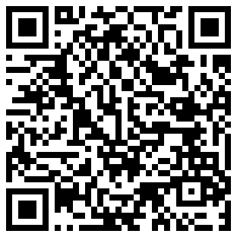

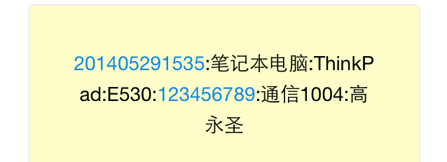
4、结果分析

Slide 9


